Slide 1
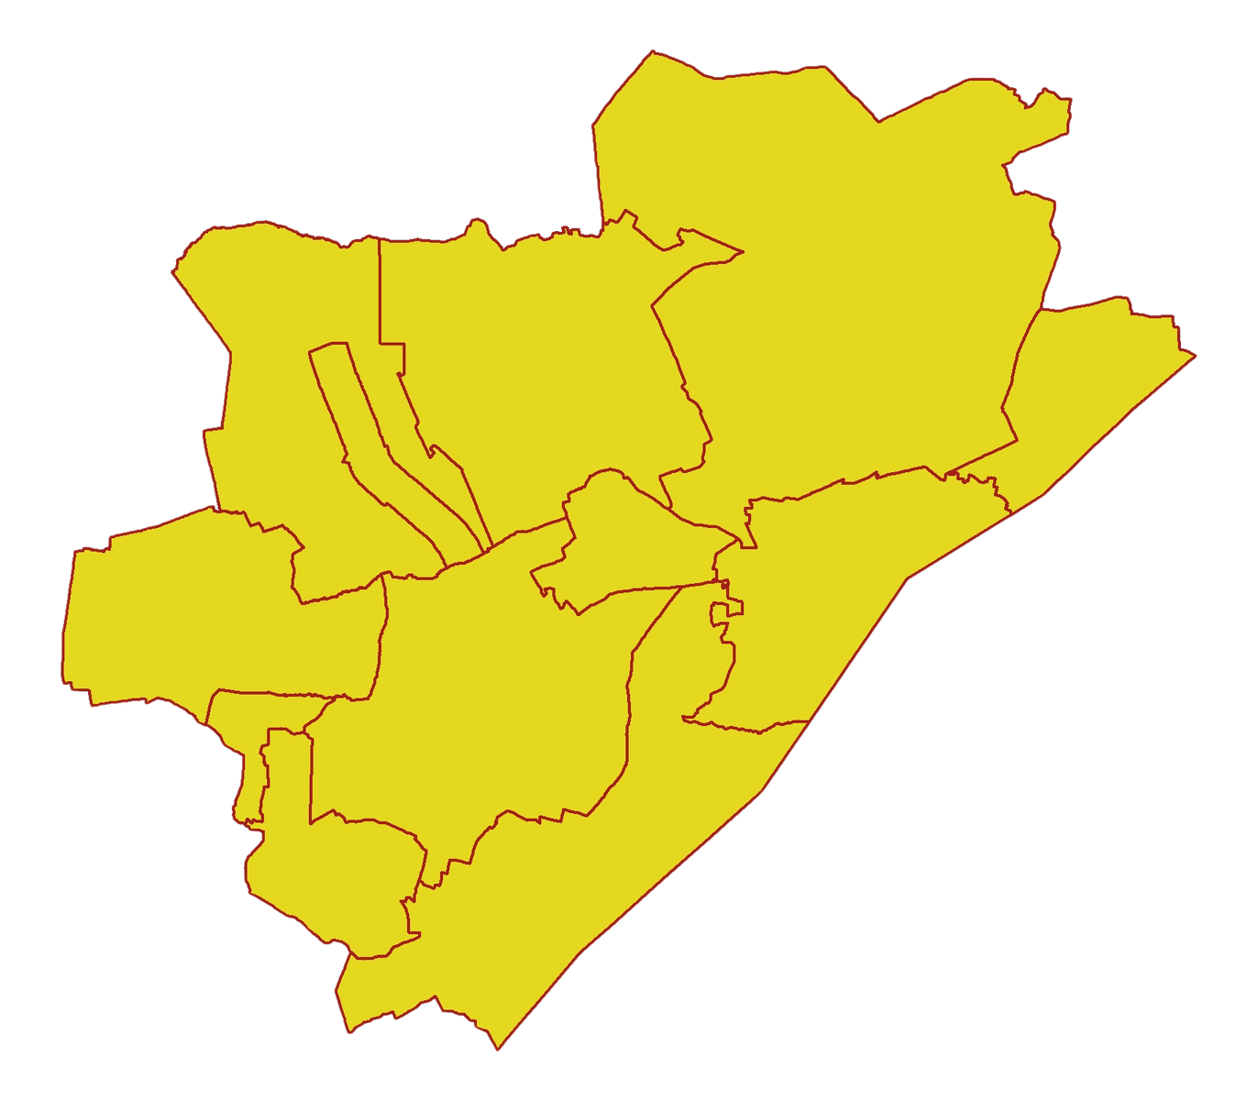


PLAN OGÓLNYGMINY HORYNIEC-ZDRÓJ

Slide 2



PLAN OGÓLNY
01
0
PODSTAWA PRAWNA
02
INFORMACJE OGÓLNE
Ustawa z dnia 27 marca 2003 r. o planowaniu
i zagospodarowaniu przestrzennym (t.j. Dz. U. z 2024 r.
poz. 1130),
Rozporządzenie Ministra Rozwoju i Technologii z dnia
8 grudnia 2023 r. w sprawie projektu planu ogólnego gminy, dokumentowania prac planistycznych w zakresie tego planu oraz wydawania z niego wypisów i wyrysów (Dz. U. z 2023 r. poz. 2758)),
Rozporządzenie Ministra Rozwoju i Technologii z dnia
2 maja 2024 r. w sprawie sposobu wyznaczania obszaru uzupełnienia zabudowy w planie ogólnym gminy
(Dz. U. z 2024 r. poz. 729).
Plan Ogólny zastąpi Studium Uwarunkowań i Kierunków Zagospodarowania Przestrzennego, które będzie obowiązywało nie dłużej niż do końca 2025 roku.
Plan Ogólny będzie aktem prawa miejscowego.
Plan Ogólny zostanie sporządzony dla całego obszaru gminy z wyłączeniem terenów zamkniętych innych niż ustalane przez ministra właściwego do spraw transportu.
Na podstawie Planu Ogólnego będą sporządzane:
03
03
Miejscowe Plany Zagospodarowania Przestrzennego,
Decyzje o warunkach zabudowy (tzw. WZtki).

Slide 3
CO ZNAJDZIE SIĘ W PLANIE OGÓLNYM?
NAZWA STREFY PLANISTYCZNEJ | SYMBOL LITEROWY | PROFIL FUNKCJONALNY STREFY PLANISTYCZNEJ - PODSTAWOWY | PROFIL FUNKCJONALNY STREFY PLANISTYCZNEJ - DODATKOWY | MIN. UDZIAŁ POWIERZCHNI BIOLOGICZNIE CZYNNEJ
 |  | obowiązuje zawsze dla danej strefy | może być dowolnie kształtowany na podstawie podanego zakresu
Strefa wielofunkcyjna z zabudową mieszkaniową wielorodzinną | SW | teren zabudowy mieszkaniowej wielorodzinnej, teren usług, teren komunikacji, teren zieleni urządzonej, teren infrastruktury technicznej | teren zabudowy mieszkaniowej jednorodzinnej, teren handlu wielkopowierzchniowego, teren zieleni naturalnej, teren ogrodów działkowych, teren lasu, teren wód | 30%
strefa wielofunkcyjna z zabudową mieszkaniową jednorodzinną | SJ | teren zabudowy mieszkaniowej jednorodzinnej, teren usług, teren komunikacji, teren zieleni urządzonej, teren infrastruktury technicznej | teren zabudowy letniskowej lub rekreacji indywidualnej, teren ogrodów działkowych, teren zieleni naturalnej, teren lasu, teren wód | 30%
strefa wielofunkcyjna z zabudową zagrodową | SZ | teren zabudowy zagrodowej, teren produkcji w gospodarstwach rolnych, teren akwakultury i obsługi rybactwa, teren komunikacji, teren zieleni urządzonej, teren infrastruktury technicznej | teren wielkotowarowej produkcji rolnej, teren rolnictwa z zakazem zabudowy, teren biogazowni, teren usług, teren zieleni naturalnej, teren lasu, teren wód | 30%
Strefa usługowa | SU | teren usług, teren komunikacji, teren zieleni urządzonej, teren infrastruktury technicznej | teren składów i magazynów, teren elektrowni słonecznej, teren zieleni naturalnej, teren lasu, teren wód | 30%
Strefa handlu wielkopowierzchniowego | SH | teren handlu wielkopowierzchniowego, teren komunikacji, teren zieleni urządzonej, teren infrastruktury technicznej | teren usług, teren składów i magazynów, teren elektrowni słonecznej, teren zieleni naturalnej, teren lasu, teren wód | 30%
Strefa gospodarcza | SP | teren produkcji, teren komunikacji, teren zieleni urządzonej, teren infrastruktury technicznej | teren usług, teren zieleni naturalnej, teren lasu, teren wód | 20%
strefa produkcji rolniczej | SR | teren produkcji w gospodarstwach rolnych, teren wielkotowarowej produkcji rolnej, teren akwakultury i obsługi rybactwa, teren komunikacji, teren infrastruktury technicznej | teren rolnictwa z zakazem zabudowy, teren biogazowni, teren elektrowni słonecznej, teren elektrowni wiatrowej, teren elektrowni wodnej, teren zieleni urządzonej, teren zieleni naturalnej, teren lasu, teren wód | 30 %
01
STREFY PLANISTYCZNE

Slide 4
CO ZNAJDZIE SIĘ W PLANIE OGÓLNYM?
NAZWA STREFY PLANISTYCZNEJ | SYMBOL LITEROWY | PROFIL FUNKCJONALNY STREFY PLANISTYCZNEJ - PODSTAWOWY | PROFIL FUNKCJONALNY STREFY PLANISTYCZNEJ - DODATKOWY | MIN. UDZIAŁ POWIERZCHNI BIOLOGICZNIE CZYNNEJ
 |  | obowiązuje zawsze dla danej strefy | może być dowolnie kształtowany na podstawie podanego zakresu
strefa infrastrukturalna | SI | teren infrastruktury technicznej, teren komunikacji | teren usług, teren produkcji, teren zieleni urządzonej, teren zieleni naturalnej, teren lasu, teren wód | 20 %
strefa zieleni i rekreacji | SN | teren zieleni urządzonej, teren plaży, teren wód, teren komunikacji, teren infrastruktury technicznej | teren usług sportu i rekreacji, teren usług kultury i rozrywki, teren usług handlu detalicznego, teren usług gastronomii, teren usług turystyki, teren usług nauki, teren usług edukacji, teren usług zdrowia i pomocy społecznej, teren ogrodów działkowych, teren zieleni naturalnej, teren lasu | 50 %
strefa cmentarzy | SC | teren cmentarza, teren komunikacji, teren zieleni urządzonej, teren infrastruktury technicznej | teren usług kultu religijnego, teren usług handlu detalicznego, teren zieleni naturalnej, teren lasu, teren wód | 30 %
strefa górnictwa | SG | teren górnictwa i wydobycia, teren komunikacji, teren infrastruktury technicznej | teren produkcji, teren usług handlu, teren usług rzemieślniczych, teren usług gastronomii, teren usług biurowych i administracji, teren usług nauki, teren zieleni urządzonej, teren zieleni naturalnej, teren lasu, teren wód | -
strefa otwarta | SO | teren rolnictwa z zakazem zabudowy, teren lasu, teren zieleni naturalnej, teren wód, teren komunikacji, teren infrastruktury technicznej | teren elektrowni wiatrowej, teren elektrowni słonecznej, teren elektrowni geotermalnej, teren elektrowni wodnej, teren biogazowni, teren zieleni urządzonej | -
strefa komunikacyjna | SK | teren autostrady, teren drogi ekspresowej, teren drogi głównej ruchu przyspieszonego, teren drogi głównej, teren komunikacji kolejowej i szynowej, teren komunikacji kolei linowej, teren komunikacji wodnej, teren komunikacji lotniczej, teren obsługi komunikacji, teren infrastruktury technicznej | teren drogi zbiorczej, teren usług handlu detalicznego, teren usług gastronomii, teren usług turystyki, teren zieleni urządzonej, teren lasu, teren zieleni naturalnej, teren wód | -
01
STREFY PLANISTYCZNE

Slide 5
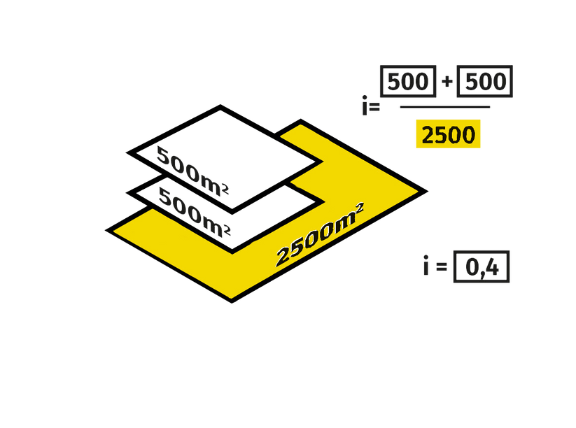
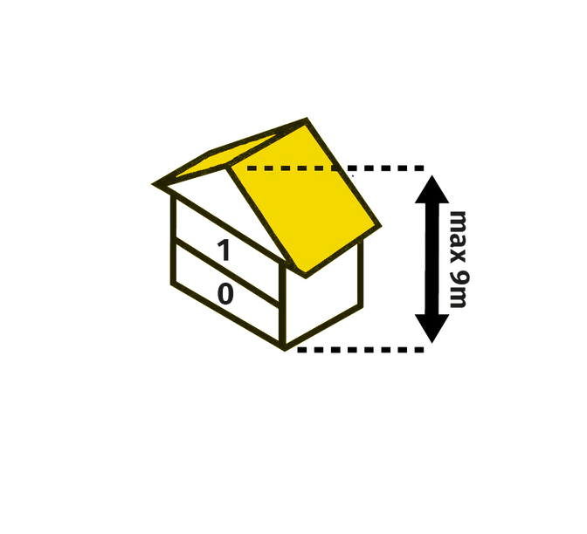
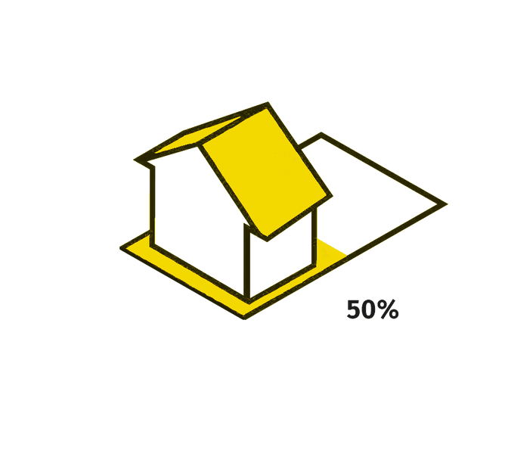
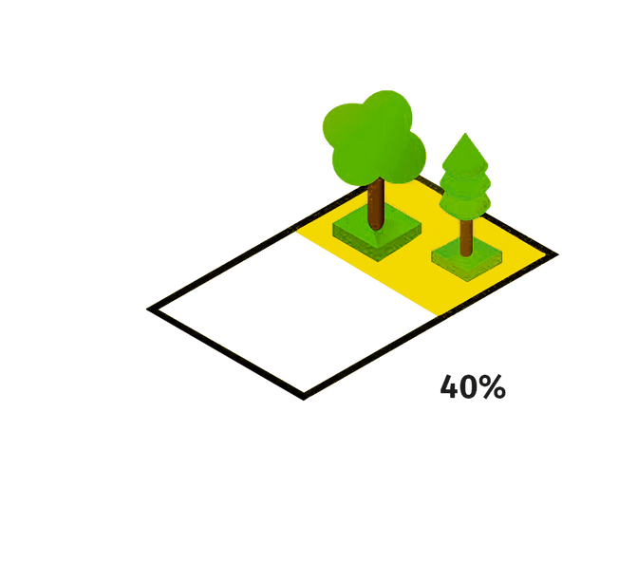
CO ZNAJDZIE SIĘ W PLANIE OGÓLNYM?
W strefach SW, SJ, SZ, SU, SH, SP, SR, SI, SN, SC wyznacza się obowiązkowo:
W strefach SW, SJ, SZ, SU, SH, SP, SR wyznacza się obowiązkowo:
maksymalną nadziemną intensywność zabudowy
maksymalną wysokość zabudowy
maksymalny udział powierzchni zabudowy
minimalny udział powierzchni biologicznie czynnej
02
GMINNE STANDARDY URBANISTYCZNE

Slide 6
DODATKOWE PRZYKŁADOWE ELEMENTY
02
Obszary Uzupełnienia Zabudowy wyznacza się w sposób ściśle określony w rozporządzeniu,
Położenie terenu w Obszarze Uzupełnień Zabudowy będzie niezbędne do otrzymania większości decyzji o warunkach zabudowy (tzw. WZtek),
Obszary Uzupełnień Zabudowy będą w pierwszej kolejności podstawą do wyznaczania nowych stref planistycznych z zabudową mieszkaniową.
03
OBSZARY UZUPEŁNIENIA ZABUDOWY

Slide 7
JAK BĘDZIE WYGLĄDAŁ PLAN OGÓLNY?
CZĘŚĆ NORMATYWNA – prawo miejscowe,
podstawa w postępowaniach sądowych i administracyjnych.
Uchwała w sprawie planu ogólnego,
Załącznik do uchwały – Dane przestrzenne (GML) wszystkie ustalenia planu ogólnego.
CZĘŚĆ INFORMACYJNA – nie posiada mocy prawnej, opis uwarunkowań i sposobu wyznaczenia ustaleń planu ogólnego,
ss nie podlega opiniowaniu i uzgadnianiu.
Uzasadnienie do uchwały w sprawie planu ogólnego.

Slide 8
WAŻNE INFORMACJE
Przepisy uzależniają powierzchnię nowych terenów z zabudową mieszkaniową od prognozowanej liczby mieszkańców gminy (ograniczenia w możliwości wyznaczania stref z zabudową mieszkaniową!),
Plan ogólny nie zastępuje planów miejscowych tzn. nie zawiera ustaleń takich, jak linie zabudowy, min. liczba miejsc do parkowania, min. powierzchnia działki budowlanej,
Plan ogólny nie zawiera ustaleń wynikających z przepisów odrębnych np. ochrony nad zabytkami, ochrony przyrody,
Plan ogólny nie ustala kierunków i zasad rozwoju gminy znanych dotychczas ze Studium uwarunkowań i kierunków zagospodarowania przestrzennego (SUiKZP) (te informacje znajdą się w strategii rozwoju gminy lub strategii rozwoju ponadlokalnego).

Slide 9


PROCEDURA SPORZĄDZENIA PLANU OGÓLNEGO
1
2
3
4
5
UCHWAŁA O PRZYSTĄPIENIU
ZBIERANIE WNIOSKÓW
FAZA PROJEKTOWA
OPINIOWANIE
I UZGADNIANIE
ANALIZA OPINII
I UZGODNIEŃ
Uchwała Nr II.8.2024
z dnia 29 maja 2024 r.
od 29 września do
31 października
projekt planu ogólnego, uzasadnienia i prognozy oddziaływania na środowisko
wystąpienie o opinie
i uzgodnienia do odpowiednich organów
korekty projektu, w razie potrzeby ponowne wysłanie projektu do opinii
i uzgodnień
TERAZ!
6
7
8
9
10
KONSULTACJE SPOŁECZNE
ROZPATRZENIE UWAG
PONOWIENIE PROCEDURY
UCHWALENIE
WEJŚCIE W ŻYCIE
konsultacje w różnych formach potrwają min. 28 dni, podczas których będzie możliwość złożyć uwagę do projektu planu
ewentualne zmiany projektu planu w oparciu
o wyniki konsultacji społecznych
zmiany projektu w wyniku konsultacji społecznych mogą spowodować, że niezbędne będzie ponowne uzgodnienie
przedstawienie Radzie Gminy projektu planu ogólnego, wraz z raportem
z konsultacji społecznych
plan ogólny obowiązuje po upływie 14 dni od dnia ogłoszenia w dzienniku urzędowym

Slide 10

JAK ZŁOŻYĆ WNIOSEK LUB UWAGĘ DO PLANU OGÓLNEGO?
Wniosek do projektu planu ogólnego składa się na formularzu dostępnym:
w Urzędzie Gminy Horyniec-Zdrój
w Biuletynie Informacji Publicznej w zakładce Planowanie Przestrzenne
( https://bip.horyniec-zdroj.pl/wiadomosci/15375/lista/1/planowanie_przestrzenne)
Wzór prawidłowo wypełnionego wniosku można znaleźć:
na stronie Ministerstwa Rozwoju i Technologii
( https://www.gov.pl/web/rozwoj-technologia/formularz-pisma-dotyczacego-aktu-planowania-przestrzennego )
Wniosek należy złożyć w wyznaczonym terminie! Liczy się data wpływu do tutejszego urzędu.
Pisma, które wpłyną po terminie pozostawi się bez rozpatrzenia.
Pamiętaj!
do każdego aktu planowania przestrzennego złóż oddzielny wniosek
Śledź Biuletyn Informacji Publicznej (https://bip.horynieczdroj.pl/wiadomosci/15375/lista/1/planowanie_przestrzenne), aby nie przegapić konsultacji społecznych

